Slide 1
Quantifier l’impact des mesures d’aménagement des parcelles sur l’entomofaune fonctionnelle en utilisant des “food webs”
Thomas Lopes, Séverin Hatt, Axel Vandereycken, Frédéric Francis
Entomologie fonctionnelle et évolutive

Slide 2
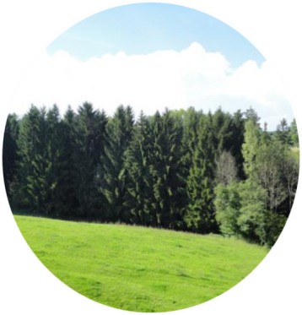
Aménagement des parcelles
Bordures
Bordures herbacées Haies Arbres
Ressources alimentaires d'origine végétale (ex: nectar et pollen)
Proies alternatives
Refuge
Sites pour hiberner
…

Slide 3
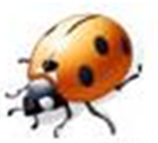
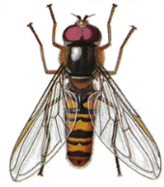
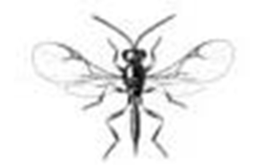
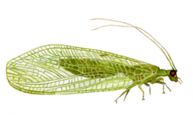
Potentiels avantages
Conservation de l’entomofaune fonctionnelle et potentiel contrôle des ravageurs dans les parcelles agricoles

Slide 4
Comment étudier l’impact de certaines mesures?
“Quantitative food webs”
Sarina Macfadyen et al. (2009) Do differences in food web structure between organic and conventional farms affect the ecosystem service of pest control? Ecology Letters, 12: 229–238

Slide 5
“food webs”?
Quelle utilité?
Visualiser et caractériser les interactions alimentaires entre les différents niveaux trophiques
Mettre en évidence des phénomènes de compétition apparente (interaction proie-proie négative)

Slide 6
Compétition apparente
Prédateur
Proie A
Proie B
Adapté de Holt (1977)

Slide 7
Comment construire les “food webs”?
Types de “food webs”:
Effectifs totaux de la saison
Effectifs pour chaque mois de la saison
…
Notes:
Aphids were often fully consumed by the parasitoid larvae and the species were practically indistinguishable.
→ Therefore, it was assumed that parasitoid species sharing the same plant species had trophic interactions with aphid species in equal proportion to the abundance of each aphid species on the shared plant (Rott and Godfray, 2000; Hirao and Murakami, 2008).
- A similar challenge was found with building a predator web, where the unit of measurement is of a predator individual on a host plant rather than the actual predation event itself. One predator can feed on individuals from different aphid species on the same host plant or on different host plants. Difficulties arise more particularly when there are more than one prey species present on the same plant at the same time.
→ Therefore, we constructed predator webs based on the assumption that each predator feeds on the aphids sharing the same host plant in proportion to their abundance.

Slide 8
Limites de la méthode
Pour les prédateurs:
Difficile d’établir quelle(s) espèce(s) a(ont) été consommée(s)
B
A

Slide 9
Limites de la méthode
Pour les prédateurs:
Difficile d’établir quelle(s) espèce(s) a(ont) été consommée(s)
B
A

Slide 10
Limites de la méthode
Pour les prédateurs:
Difficile d’établir quelle(s) espèce(s) a(ont) été consommée(s)
Possibilité de faire des PCR
Les liens trophiques entre les parasitoïdes et leurs hôtes sont plus faciles à établir
B
A
2
3
1

Slide 11
Cas pratique
Alhmedi et al. (2011) Quantitative food webs of herbivore and related beneficial community in non-crop and crop habitats. Biological Control, 58: 103–112
Objectifs:
Étudier les relations trophiques entre pucerons et auxiliaires aphidiphages
Déterminer le potentiel de compétition apparente
Blé
Orties
Pois
Notes:
Déterminer le potentiel de compétition apparente avec les pucerons des orties (proies alternatives pour les ennemis naturels des pucerons dans les cultures).

Slide 12
Résultats
Diversité d’espèces de ravageurs et de leurs ennemis naturels
Alhmedi et al. (2011)

Slide 13
Résultats
Alhmedi et al. (2011)
Aphidius ervi
Harmonia axyridis
Microlophium carnosum
(orties)
Acyrthosiphon pisum
(pois)
Sitobion avenae
(blé)

Slide 14
Résultats
Abondance d’individus par espèce
Alhmedi et al. (2011)
Aphidius ervi
Harmonia axyridis
Microlophium carnosum
(orties)
Acyrthosiphon pisum
(pois)
Sitobion avenae
(blé)

Slide 15
Résultats
Proies que les auxiliaires ont en commun
Alhmedi et al. (2011)
Aphidius urticae
Coccinella septempunctata
Microlophium carnosum
(orties)

Slide 16
Résultats
Variations des populations et des relations trophiques pendant une saison
Alhmedi et al. (2011)

Slide 17
Résultats
Variations des populations et des relations trophiques entre années
Alhmedi et al. (2011)

Slide 18
Résultats
Connectance = indice de partage (compris entre 0 et 1)
Si = 1, les ennemis naturels s’alimentent de toutes les proies
Alhmedi et al. (2011)
(L - P)/[(H - 1).P]
Nombre
de liens
Nombre
d’espèces d’auxiliaires
Nombre
d’espèces hôtes

Slide 19
Résultats
Compétition apparente (quantitative overlap diagram)
Alhmedi et al. (2011)
Saison
Mai
Juin
Juillet

Slide 20
Idées à retenir
Intérêts des “food webs”:
“Mieux connaître sa parcelle”
Visualiser et quantifier l’impact d’une mesure d’aménagement
Attention aux limites de la méthode
Applicable en vergers, grandes cultures, …

Slide 21
Merci
Link et al. (2012)
Thomas Lopes
tlopes@doct.ulg.ac.be
Frédéric Francis
frederic.francis@ulg.ac.be

